Slide 1
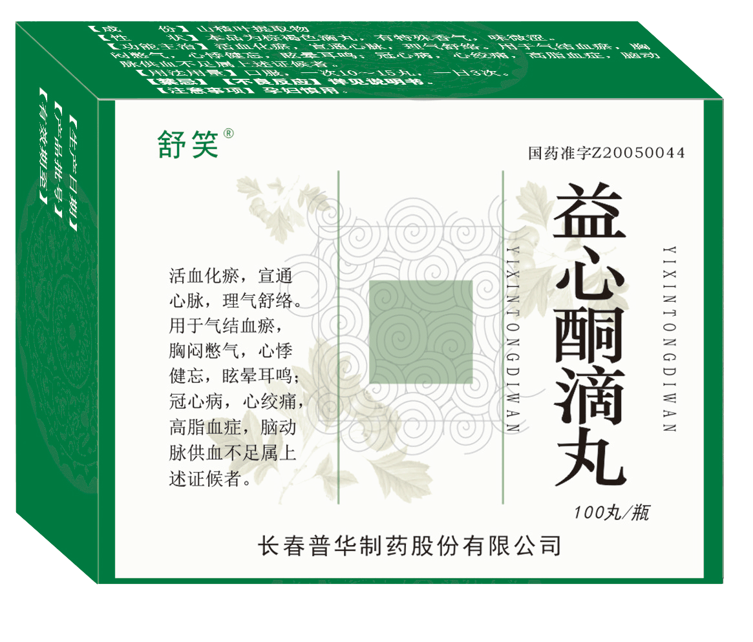
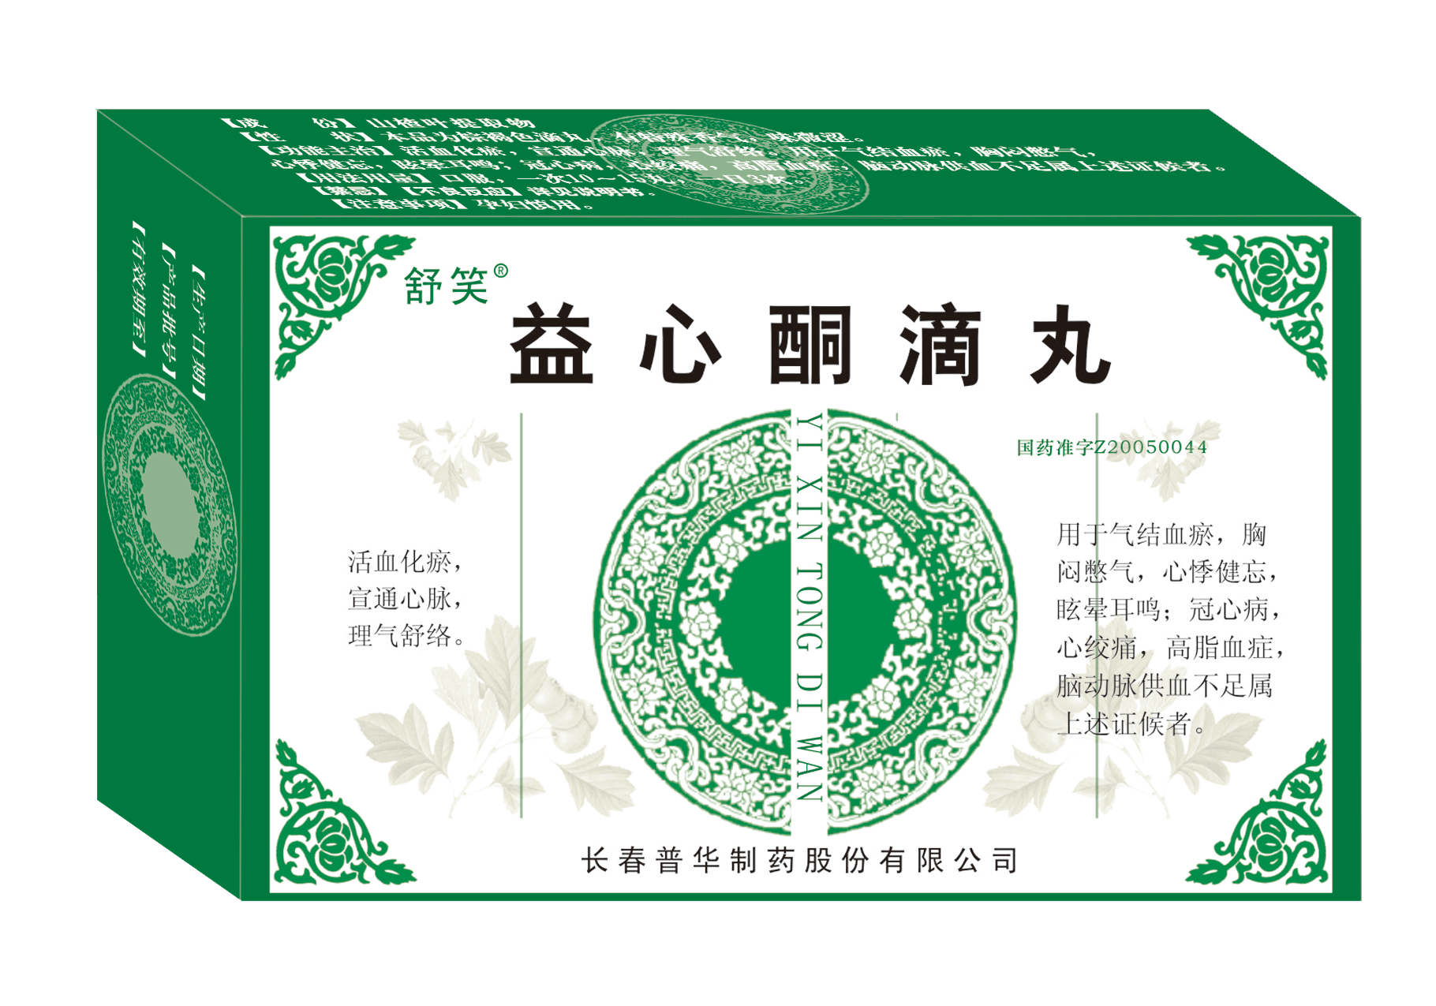
益心酮滴丸
长春普华制药股份有限公司

Slide 2
目 录
01 药品基本信息
02 安 全 性
03 有 效 性
04 创 新 性
05 公 平 性

Slide 3
通 用 名：益心酮滴丸
剂 型：滴丸剂
注册规格：每丸重36.4mg
成 份：山楂叶提取物
用法用量：口服。一次10～15丸，一日3次。
是否为OTC药品：否
中国大陆首次上市时间：2005年
特有两大生物活性物质：牡荆素鼠李糖苷和牡荆素葡萄糖苷
01
药品基本信息

Slide 4
药品基本信息
功能主治
活血化瘀，宣通血脉。用于淤血阻脉所致的胸痹，症见胸闷憋气、 心前区刺痛、心悸健忘、眩晕耳鸣；冠心病心绞痛，高脂血症，脑动脉供血不足见上述证候者。
所治疗疾病基本情况
心脑血管疾病泛指由于高脂血症、血液黏稠、动脉粥样硬化、高血压等所导致的心脏、大脑及全身组织发生的缺血性或出血性疾病。每年因心脑血管疾病造成死亡的人数约260万，占我国每年总死亡人数的50%。

Slide 5
药品基本信息
抗心肌缺血作用
麻醉犬实验表明，舒笑益心酮滴丸通过舒张冠脉血管，从而增加冠脉血流量，降低心肌耗氧量。兔实验表明，舒笑益心酮滴丸可显著缩小实验性心肌梗塞范围，明显减轻心肌损伤程度。
降压作用
麻醉犬实验表明，舒笑益心酮滴丸显著降低动脉血压和总外周血管阻力，有效地增加心输出量。
降脂作用
大鼠实验表明，舒笑益心酮滴丸可显著降低大鼠血清总胆固醇（TC）和甘油三酯（TG）含量，提高血清中HDL-C和HDL-C/TC的比率。

Slide 6
不良反应情况
根据定期安全性更新报告显示，2017年6月-2022年6月五年间累计销售362万盒，用药人次约1.34千万人，通过各种途径收集相关不良反应病例12例，无严重病例，不良反应发生率千万分之八，为十分罕见，可见安全性良好。
不良反应累及器官均为消化系统，大多表现为腹痛、胃不适等，说明书的不良反应项中已对少数患者服用后胃脘偶有轻微不适感做出了提示，患者在饭后服用，可明显降低不良反应的发生率和强度。
02
安全性

Slide 7
益心酮滴丸治疗冠心病43例疗效观察
◇病例
82例患者，其中稳定型心绞痛39例，陈旧性心肌梗死19例；不稳定型心绞痛24例。
◇治疗方法
将82例随机分为两组：益心酮治疗组43例，对照组39例。
对照组：给予常规治疗：阿司匹林：β-受体阻滞剂、硝酸酯类。
治疗组：除常规治疗基础上加用益心酮滴丸10粒，3次 d。4周为1疗程。
◇疗效标准与结果
治疗组心绞痛显效率为18.6%（8/43）,有效率为74.4%（32/43），总有效率93.0%；对照组显效率为5.1%（2/39）,有效率为41.0%（16/39），总有效率46.1%。联组对比P＜0.05。伴有高血压病者，服用益心酮滴丸后，血压较未服该药前有所下降，对照组未见此变化；伴有血脂异常者治疗后各项血脂指标有所改善。
03
有效性

Slide 8
04
创新点
以山楂叶总黄酮为主要成分，经过科学的加工提取，运用固体分散技术将药物以高分散度分散于球形的丸剂中。
优 势
药效迅速、稳定，利于发挥作用和吸收。
创新性

Slide 9
05
年发病患者总数：约3亿 30岁左右发生心肌梗塞，脑梗塞和脑溢血的患者越来越多。
每年因心脑血管疾病造成死亡的人数：约260万
临床管理难度：患者服药依从性高，随着近些年中药认可度的提升临床推广便利。
公平性

